Slide 1
物流系统建模与仿真
第二十节 总结与复习

Slide 2
考试内容
题型
选择题 15题
判断题 15题
分析题 2题
设计题 4题
简答题 3题
应用题 2题
侧重理解，覆盖面广
基础为主，考察重点

Slide 3
复习资料
复习资料按照重要次序排列
课件与作业
教材
参考资料：商务动态分析方法：对复杂世界的系统思考与建模
参考资料：物流系统动力学
参考资料：系统动力学（王其藩2009版）
Vensim手册（软件内置）

Slide 4
2019课程内容体系与对应课件顺序
课程内容概览
1 概述（1，2，3） 工具 流量存量 仿真计算基础
2 函数（4，5） 动态函数 模型表达式
3 因果分析（6，7） 因果链 反馈回路 系统分析
4 一阶系统（8-11） 单回路系统 多回路系统 一阶系统原理
5 二阶系统（12，14，15） 串联系统 并联系统 决策规则
6 延迟系统（13） 物质延迟 信息延迟 延迟原理
7 老化链与协流（16，18） 老化链结构 协流结构
8 建模理论（17，19） 建模原理 复杂系统分析与测试

Slide 5
学习要求
学会思考和解决问题
理解原理
学会操作
清楚概念

Slide 6
第一阶段：系统方程是如何运行的
贯穿于整个课程体系中，后续内容的基础
课件2、3

Slide 7

变量与控件搭配
例：有一个水池，一头进水 一头出水，假设水池没有容积限制
问（小学数学题）T时刻后水池里有多少水
（系统仿真题）在0到T时刻过程中水池中的水位如何变化
存量（Level）
流量（Rate）
联系（信息链）
辅助变量

Slide 8
控件设置
变量类型
level ： 积量，任意时刻的数量水平都又前一时刻生成
auxillary ： 没有记忆性,瞬间变量，辅助变量和流量均属于此类
constant ：常数，仿真时间内持续一个固定值
data : 外部导入进来的数据
函数使用
常规数学函数
其他特殊函数

Slide 9
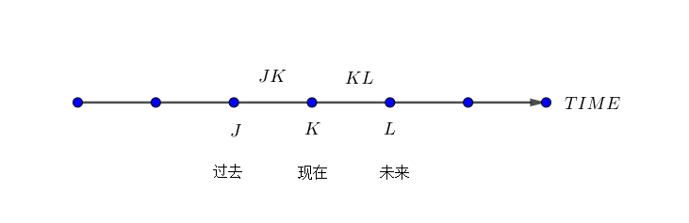
方程的表达
DYNAMO方程
从连续微分方程转化为离散的差分方程，方程左侧为变量结果，右侧为使用输入数据的计算表达式。同时具备数学表达式与计算程序的功能
简化式
不再使用使用时间标签作为下标

Slide 10
完整的系统模型
L TEA.K=TEA.J+CHNG.JK*DT
N TEA=90
A DIST.K=ROOMT-TEA.K
R CHNG.KL=CNST*DIST.K
C CNST=0.2
C ROOMT=20

Slide 11
常见问题
为什么系统方程不直接用微分方程？
无法计算，只能用近似的差分形式，再牛的计算机也算不出无穷小的微量
除了存量，其他变量没有初始值吗？
当然没有，系统的计算从存量开始
为什么还要用DYNAMO？
系统方程的源头，动态系统的实际计算方法

Slide 12
第二阶段：动态复杂系统的分析与建模
从分析开始，掌握一阶系统结构、二阶系统结构、延迟结构、老化链结构、协流结构，学习一种路径依赖的应用
分析并学会设计系统的决策规则，实现有人参与的业务流程仿真
课件6-18（17为建模原理）

Slide 13
第三阶段：将系统建模上升到方法论层面
课件17、19
系统—系统模型—建模思路
系统建模的基本过程

Slide 14
注意事项
复习时注意理解原理，掌握系统方程的规范
无需计算器
不要轻易放弃考试
诚信考试，不得作弊

